Slide 1
Edge Computing & On-Device AI Enabler
On-Device AI
지식 공유
2025.11

Slide 2
목차
0. 용어 정리
AI 역사
- On-Device AI의 필요성
2. DNN 구조 및 과정 이해
3. 모델 만들기
- model.py
- train.py
- convert.py
4. On-Device 추론 구현
5. Q & A

Slide 3
용어 정리
Perceptron : 여러 입력 신호를 받아 하나의 출력 신호를 만드는 가장 기본적인 인공 뉴런 모델.
Batch : 학습할 때 한번에 처리하는 데이터 샘플의 묶음 단위.
Iteration : 배치 하나를 사용해 모델이 한번 학습하는 과정을 의미.
Epoch : 전체 학습 데이터를 한 번 모두 사용해 학습하는 한 사이클.
Ground Truth : 모델이 예측할 때 비교하는 실제 정답 데이터.
Loss Function : 모델 예측값과 실제값 간의 차이를 수치화해 평가하는 함수.
Activation Function : 신경망에서 뉴런의 출력을 결정하며, 비선형성을 부여해 복잡한 학습이 가능하게 하는 함수.
Backpropagation : 미분을 사용해 오차를 거꾸로 전파해 각 가중치를 조정하는 학습 알고리즘.
Inference Driver : 추론 런타임의 API를 호출하여 추론을 수행하는 프로그램.
Inference Runtime : DNN 추론을 실행하는 소프트웨어 환경.
LiteRT - Google, QNN - Qualcomm, TensorRT - Nvidia, NNC - Samsung
LiteRT Interpreter : tflite 형식으로 컴파일된 모델을 실행해 추론을 수행하는 Interpreter.
Delegate : 특정 하드웨어 가속기(GPU, NPU 등)를 활용할 수 있도록 중간에서 추론 작업을 넘기고 최적화하는 모듈. 이를 통해 성능과 에너지 효율을 높인다.
Tensor : multi-dimensional arrays of numbers that represent complex data

Slide 4
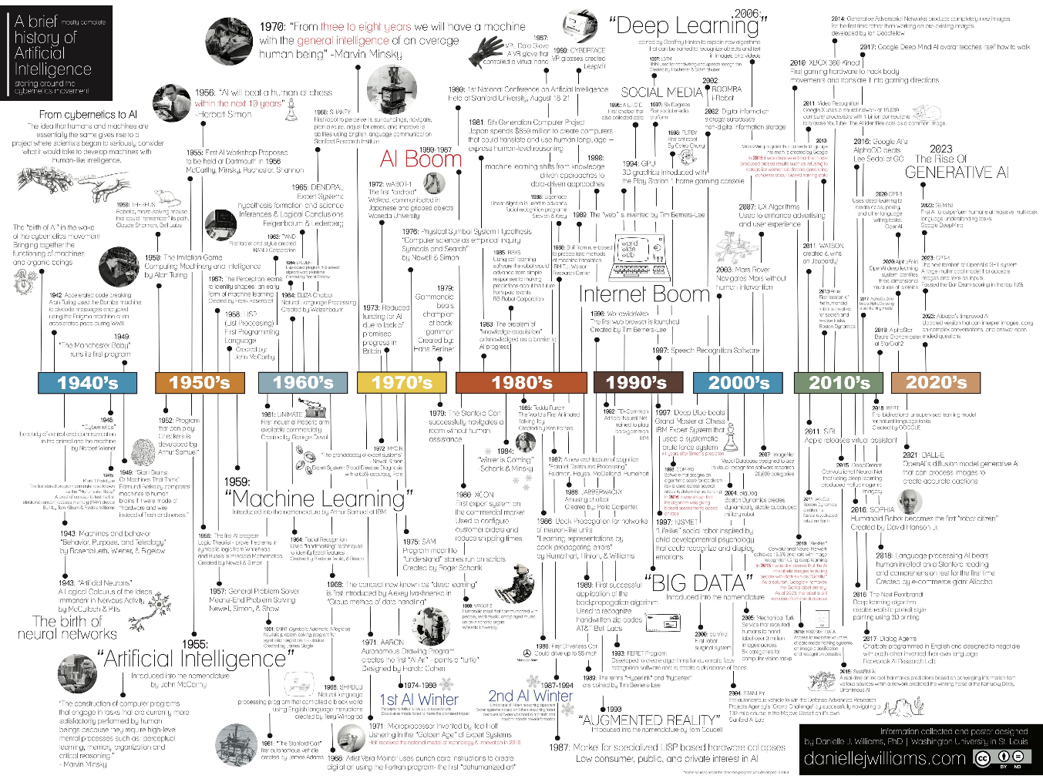
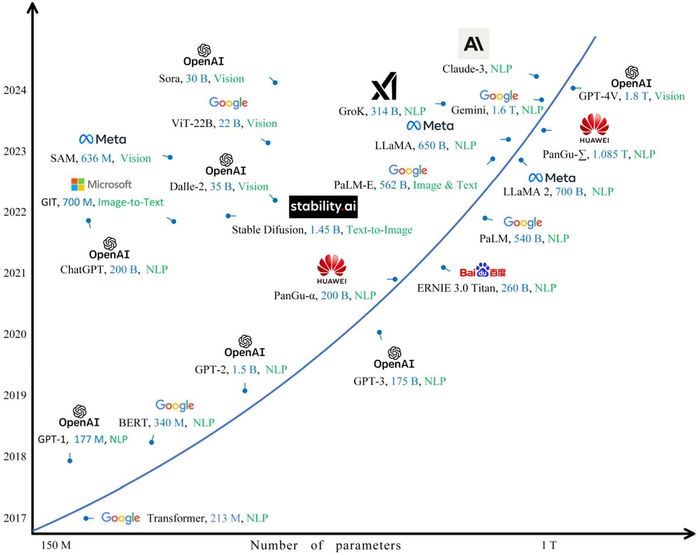
AI 역사
Attention
(2017)
Chat GPT
(2022)
Notes:
2017년 구글의 All you need is attention 논문 => 트랜스포머 시대
처음엔 Language model에 사용, 지금은 거의 모든 종류의 AI 모델의 뼈대로 사용됨.
특징 => 모델이 커질수록 정확도와 성능이 좋아짐. => 고성능, 많은 에너지 필요

Slide 5
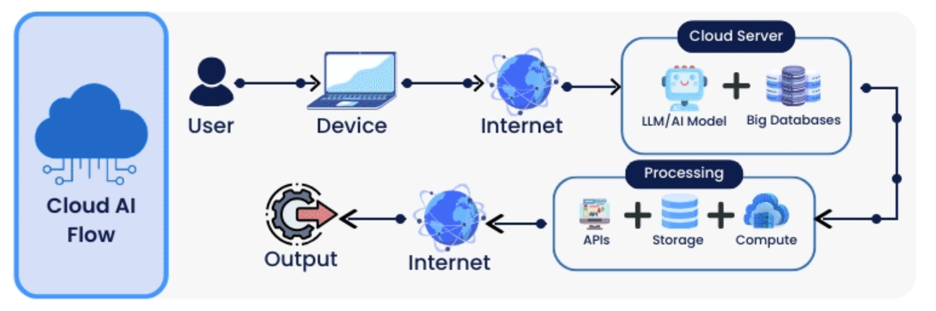
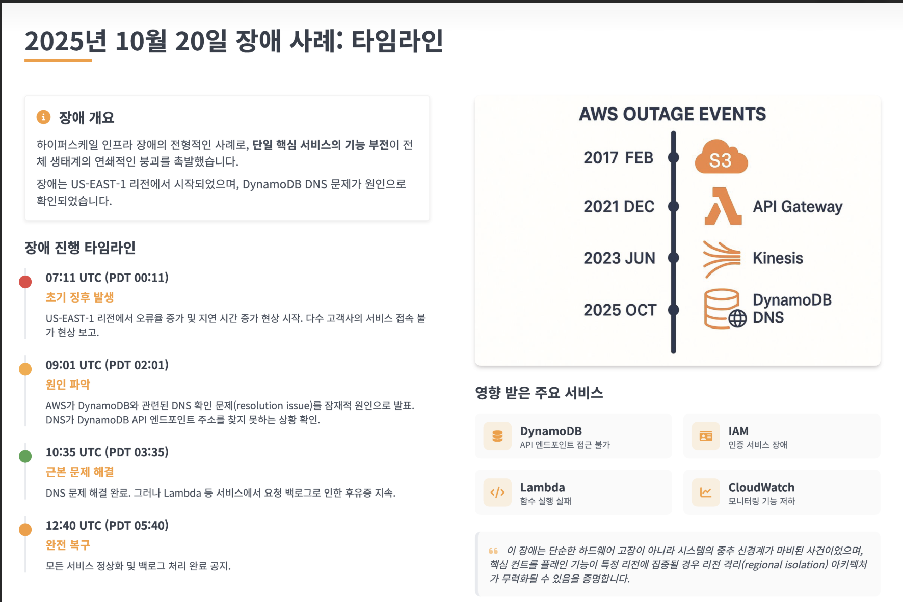
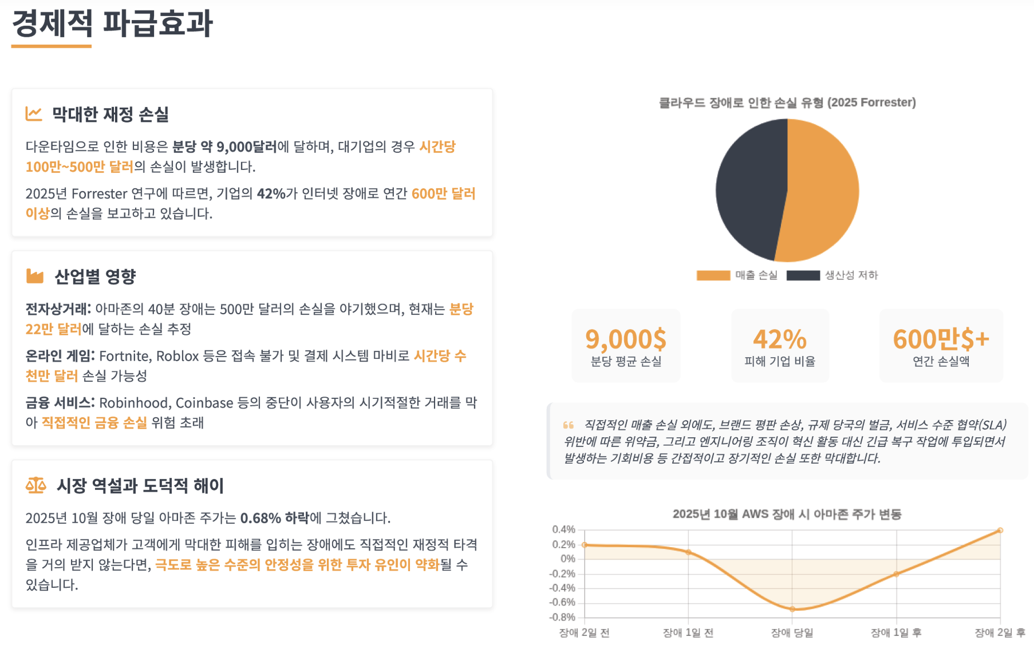
AI 역사
점점 거대해지는 모델들의 복잡한 연산을 감당하기 어려워 이를 보완하기 위해 클라우드 AI등장
장점
강력한 컴퓨팅 파워 & 실시간 추론
탄력적 확장성 & 부하 관리
중앙집중
단점
네트워크 지연
운영 비용
데이터 보안
인터넷 의존성
Notes:
Chatgpt, gemini 등 빅테크 기업의 서비스는 모두 Cloud AI를 활용한 어플리케이션.
클라우드 AI의 단점, 특히 네트워크 지연과 데이터 보안 문제가 On-Device AI로의 전환을 촉발
AWS US-EAST-1 리전 장애 사태

Slide 6
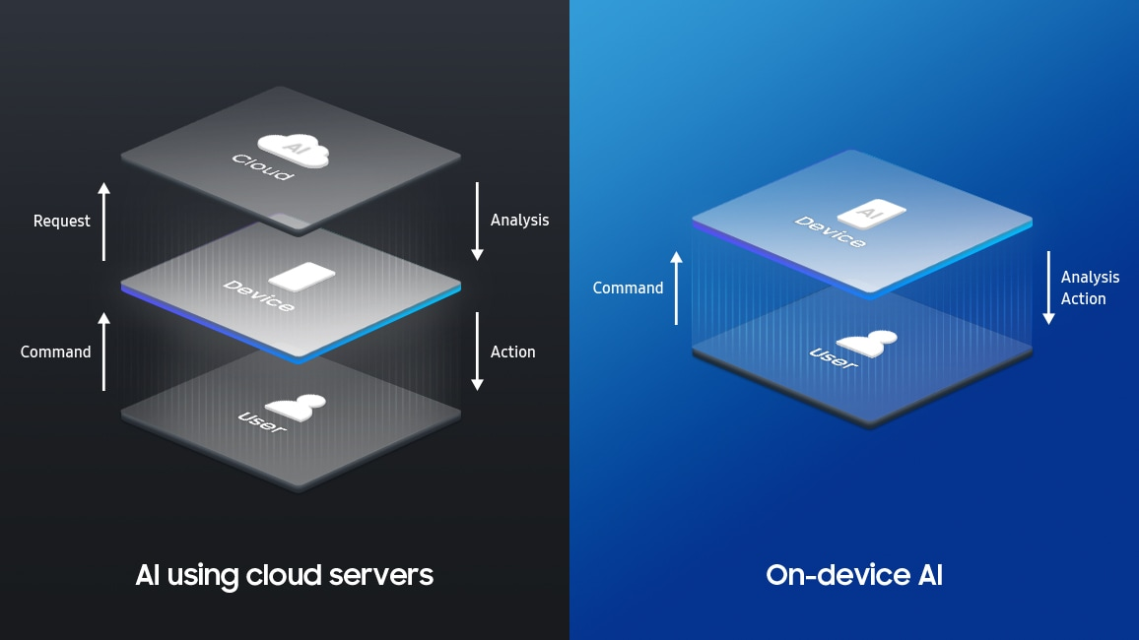
AI 역사 – On-Device AI의 필요성
On-Device AI의 필요성
개인정보 보호 강화
실시간 처리와 빠른 응답
네트워크 의존도 감소
비용 절감
개인화 및 맞춤형 서비스
On-Device AI의 한계와 도전 과제
제한된 하드웨어 자원: 스마트폰이나 IoT 기기 등은 CPU, 메모리, 저장공간 등 자원이 제한적이어서 대규모 AI 모델을 온전히 실행하기 어려움.
모델 크기와 복잡성 제한: 대형 생성형 AI 모델 같은 복잡한 AI 연산 구현에 한계.
최적화와 에너지 효율: 연산 및 배터리 소비 최적화를 위한 하드웨어와 소프트웨어 개발이 필수적.
병렬 처리 및 연산 속도: 최신 AI 모델은 GPU 기반 대규모 병렬 처리를 요구하기 때문에, 동일한 연산을 모바일 칩셋에서 구현하는 데 기술적 난제가 존재.
Notes:
클라우드 AI의 단점, 특히 네트워크 지연과 데이터 보안 문제가 On-Device AI로의 전환을 촉발

Slide 7
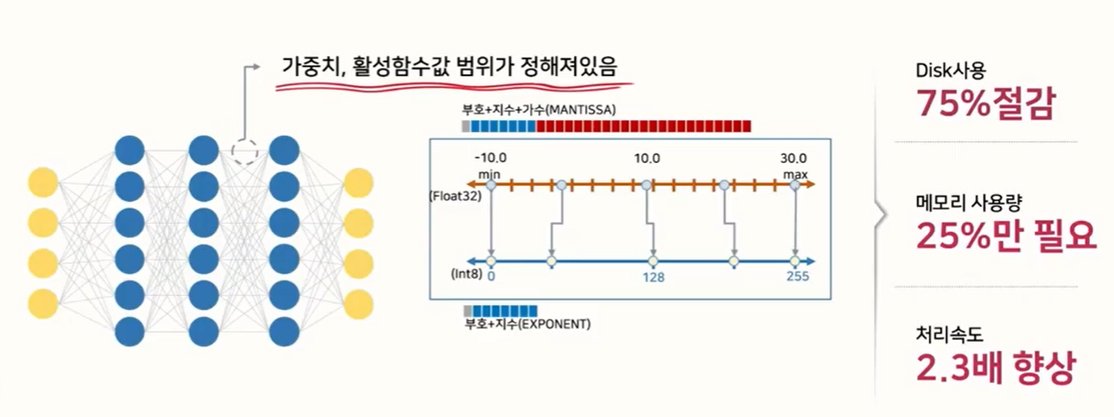
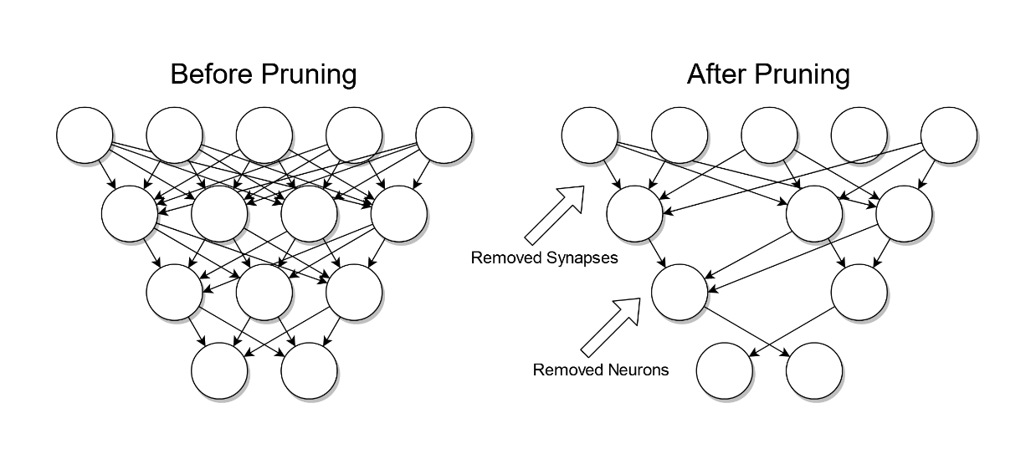
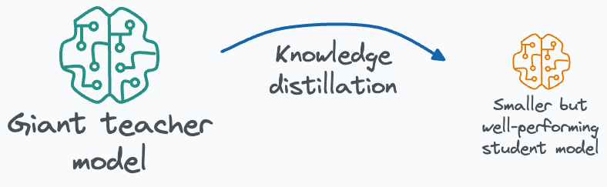
AI 역사 – On-Device AI의 필요성
On-Device AI 모델 경량화 기법
Quantization : 모델의 가중치와 연산을 32비트에서 8비트 또는 그 이하로 줄여 메모리 사용량과 연산 부하를 크게 감소시킴
Pruning : 중요하지 않은 뉴런이나 연결을 제거하여 모델 크기와 연산량을 줄임.
Knowledge Distillation : 크고 복잡한 교사 모델이 작은 학생 모델에 지식을 전달하여 작은 모델도 높은 성능을 낼 수 있도록 학습시키는 기법
Matrix/Tensor Decomposition : 모델 내부의 큰 행렬이나 텐서를 분해하여 연산량을 줄임.
하드웨어 가속기 활용과 플랫폼 최적화 : NPU, GPU등 하드웨어 가속기 적극 활용. 모바일 최적화 프레임워크를 통해 경량화 모델의 실행 효율을 극대화함.
Notes:
임베디드 환경에서 성능 최적화의 핵심은 양자화(Quantization)입니다.
On-Device 모델의 한계를 극복하는 가장 실질적인 방법임을 강조.
모델의 가중치와 연산을 32비트에서 8비트 이하로 줄여 메모리 및 연산 부하를 줄인다는 점을 명확히 설명.

Slide 8
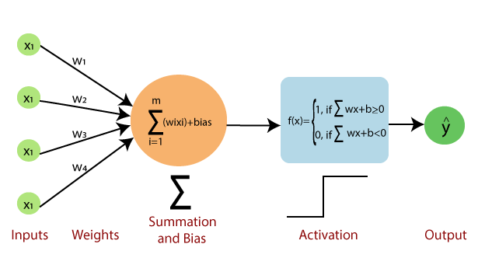

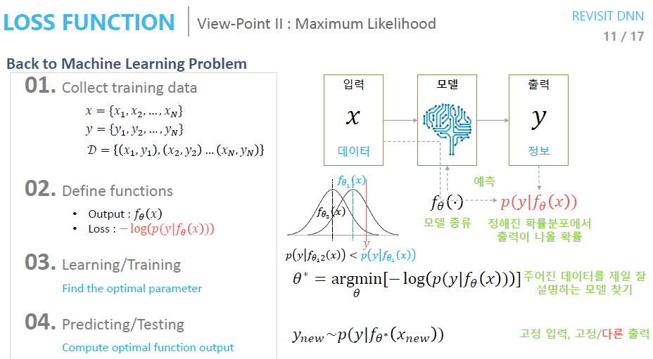
DNN 구조 및 과정 이해
출처 : https://deepinsight.tistory.com/123
Notes:
1. 기본 구성 요소: Perceptron, 레이어, 그리고 데이터가 흐르는 단위인 **텐서(Tensor)**의 개념을 시각적으로 설명하십시오.
2. 학습 과정: DNN이 어떻게 학습되는지 간단히 설명해야 합니다.
◦ 순전파(Forward propagation) => 추론 1번
◦ Loss Function을 사용한 오차 계산 => 추론값과 Ground truth 간의 격차
◦ 역전파(Backpropagation)를 통한 가중치 조정 => 미분, 학습
◦ 이를 통해 복잡한 비선형 학습이 가능하도록 만드는 활성화 함수(Activation Function)의 역할

Slide 9
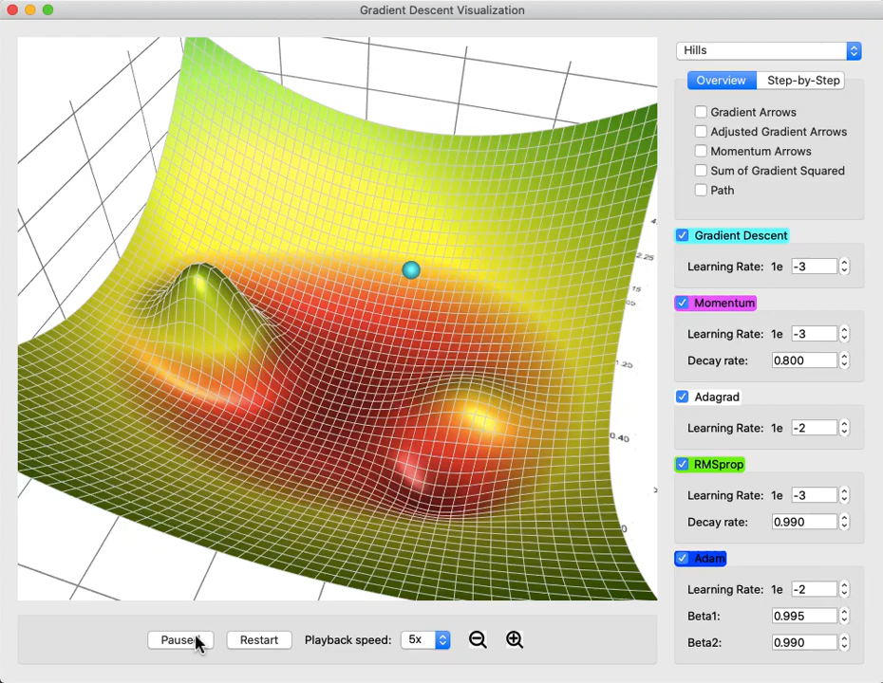
DNN 구조 및 과정 이해
출처 : https://medium.com/data-science/a-visual-explanation-of-gradient-descent-methods-momentum-adagrad-rmsprop-adam-f898b102325c

Slide 10
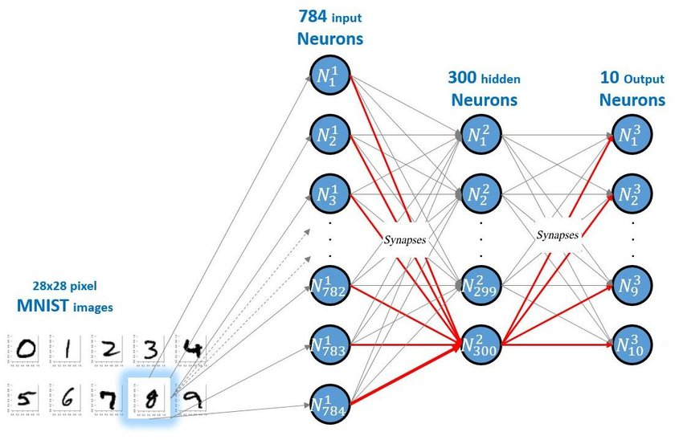
DNN 구조 및 과정 이해
Notes:
MNIST 데이터셋 : 손글씨 0~9 데이터셋. Deep Learning의 Hello World.

Slide 11
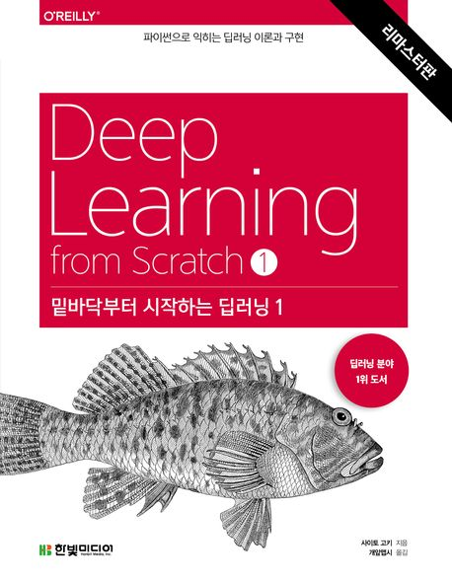
DNN 구조 및 과정 이해

Slide 12
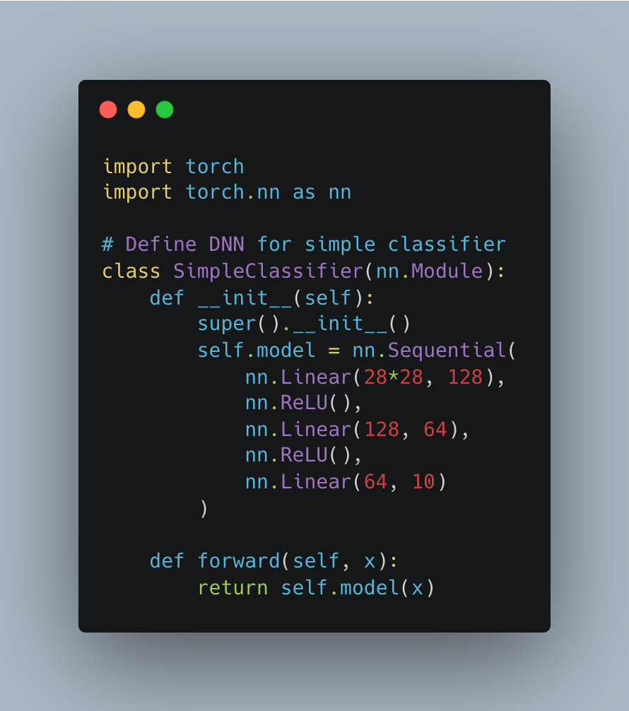

모델 만들기 – model.py

Slide 13
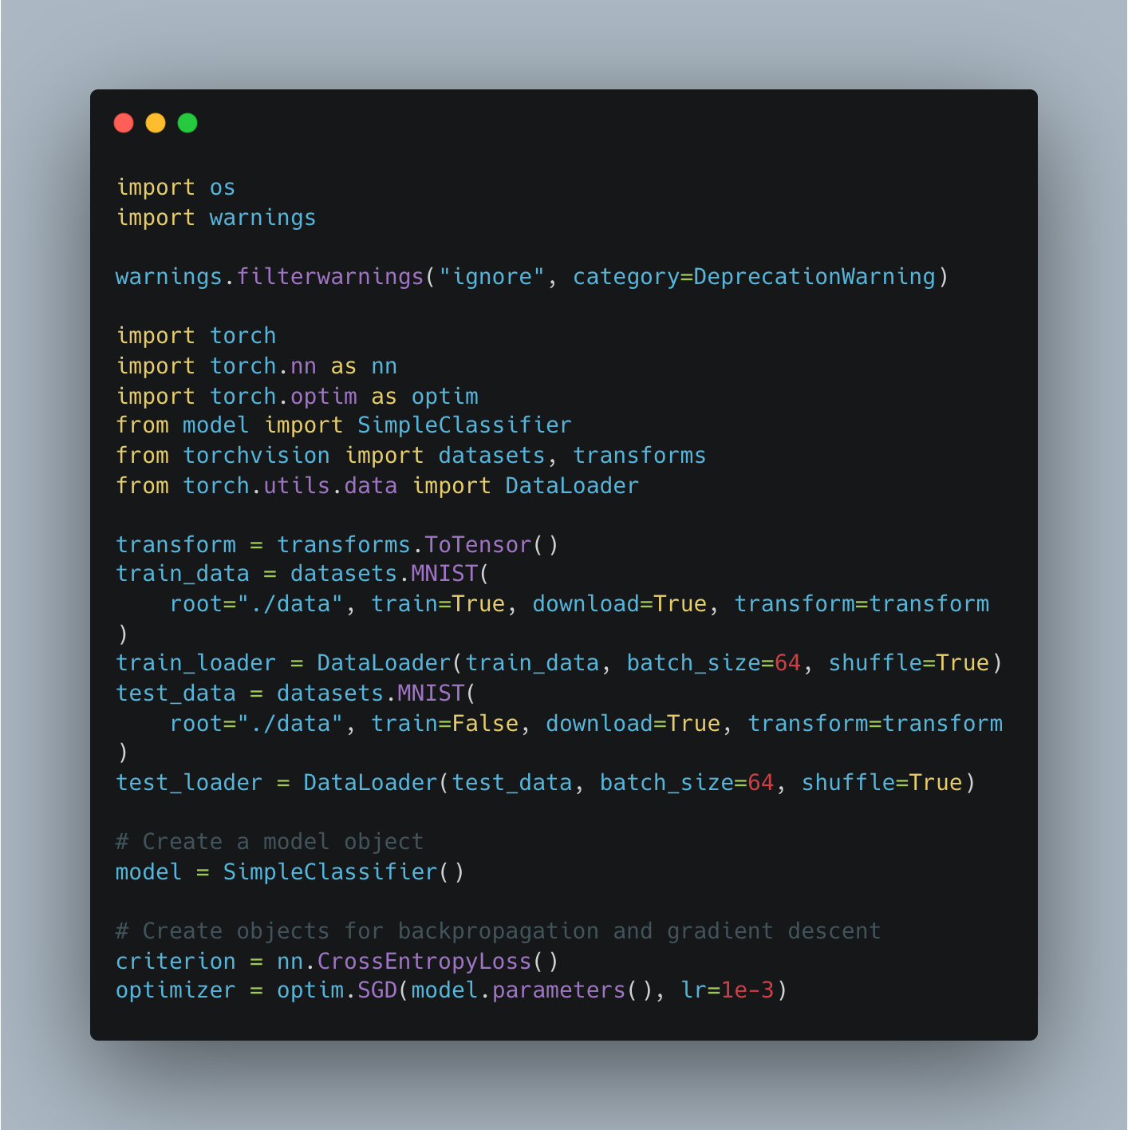
모델 만들기 – train.py

Slide 14
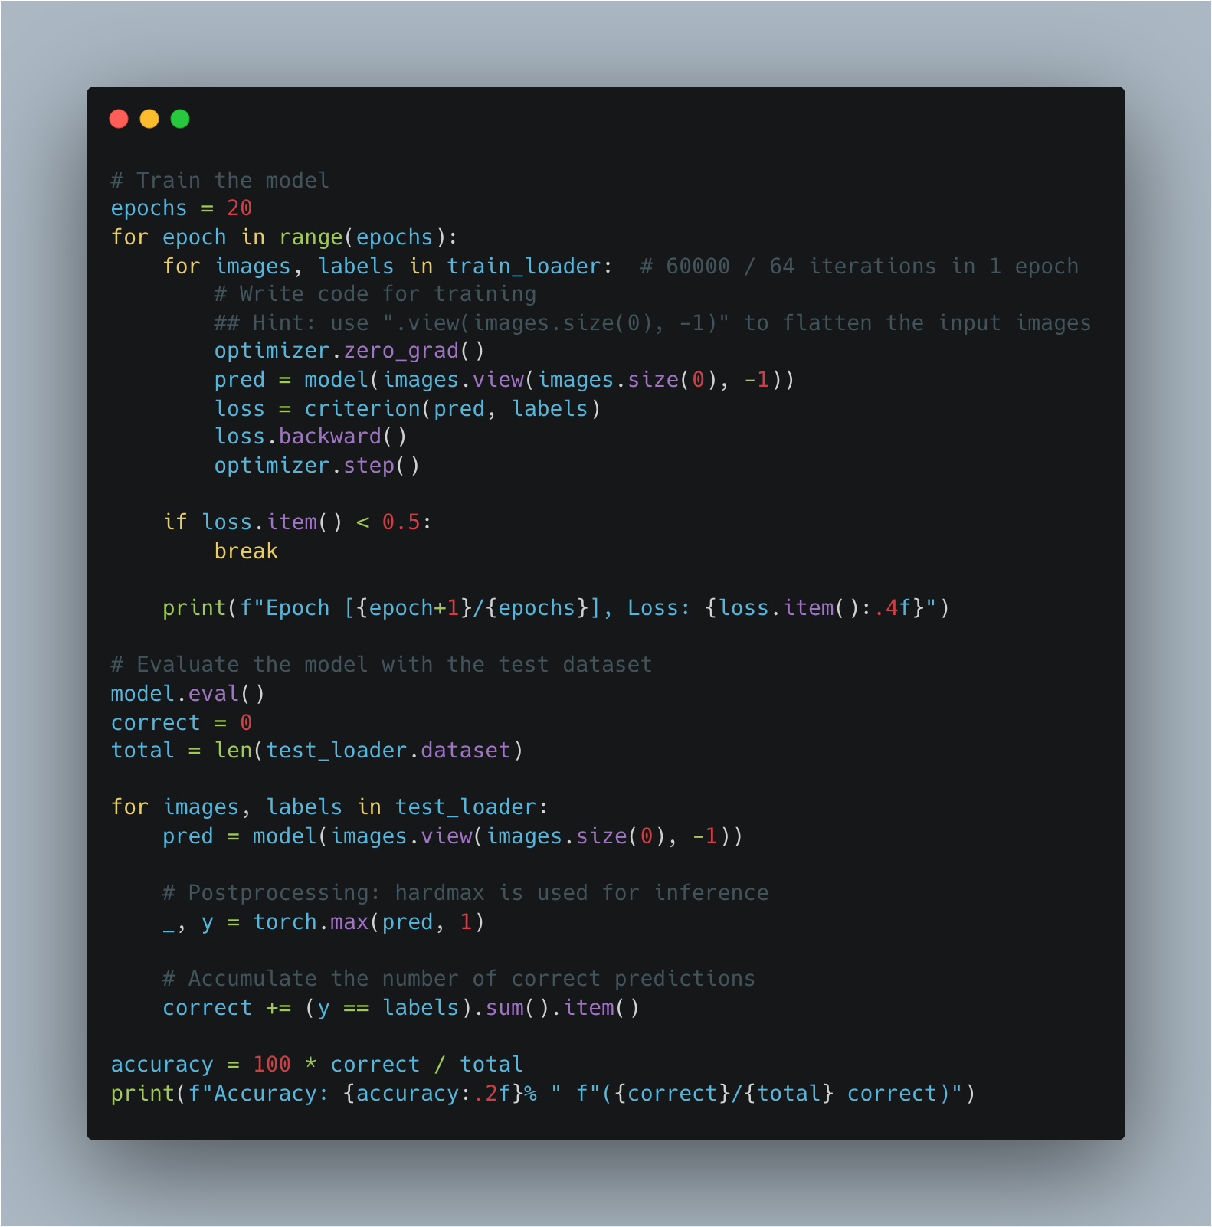
모델 만들기 – train.py

Slide 15
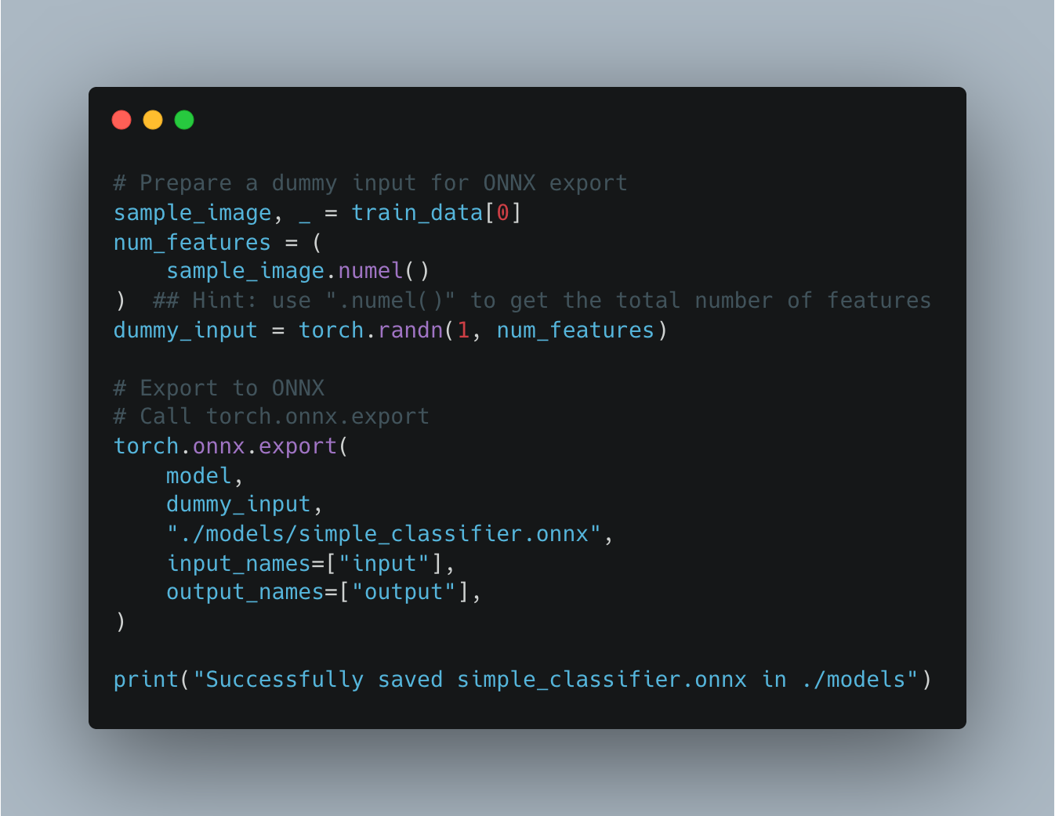
모델 만들기 – train.py

Slide 16
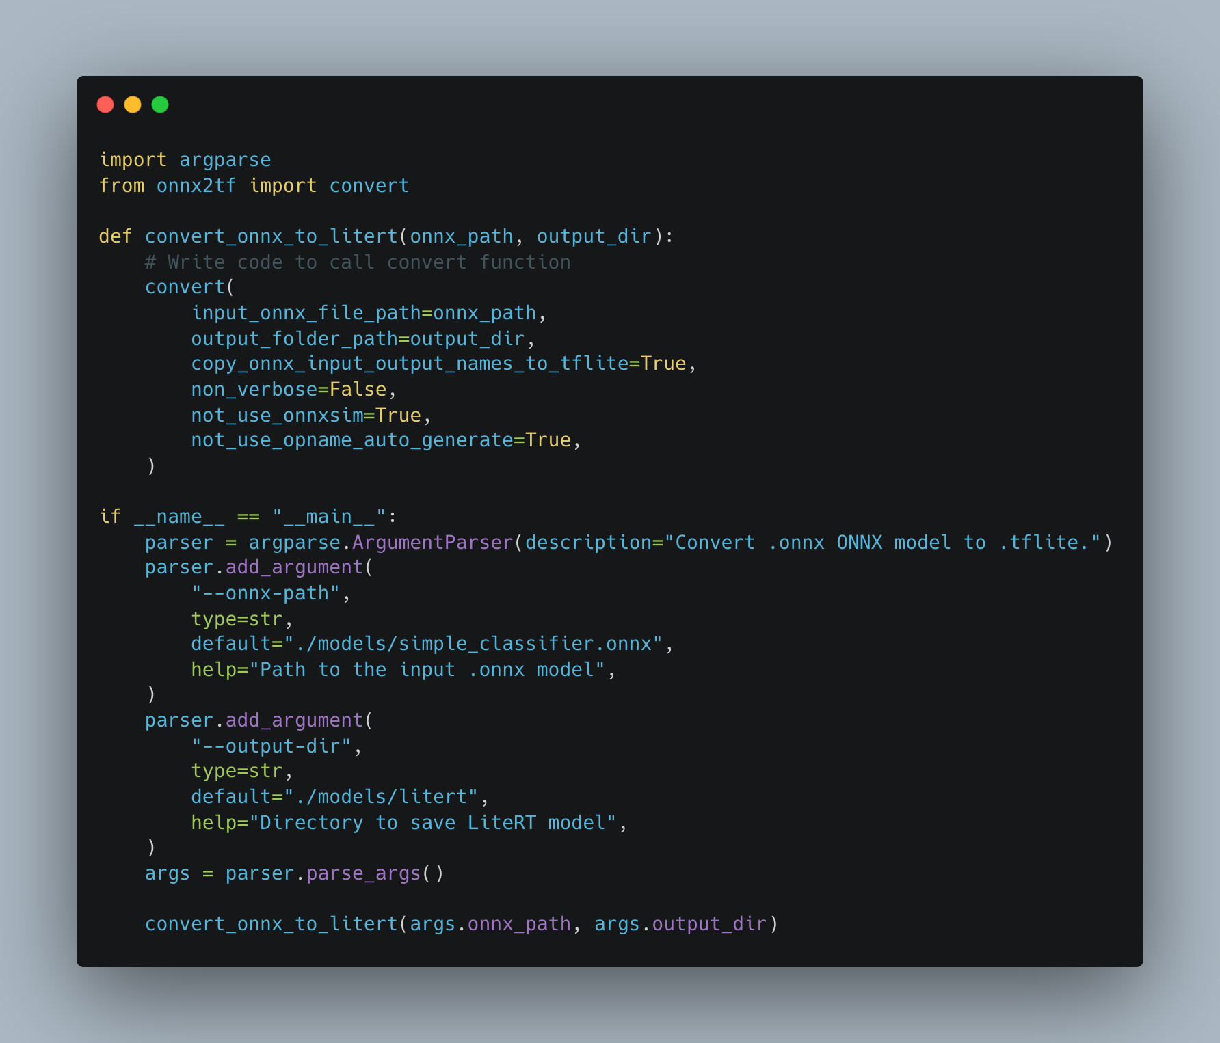
모델 만들기 – convert.py

Slide 17
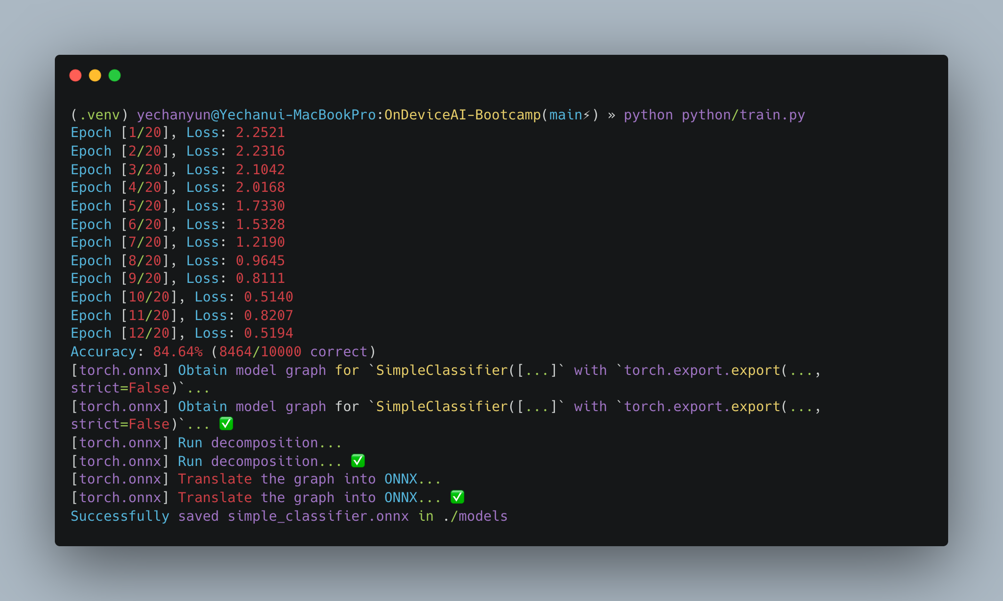
모델 만들기

Slide 18
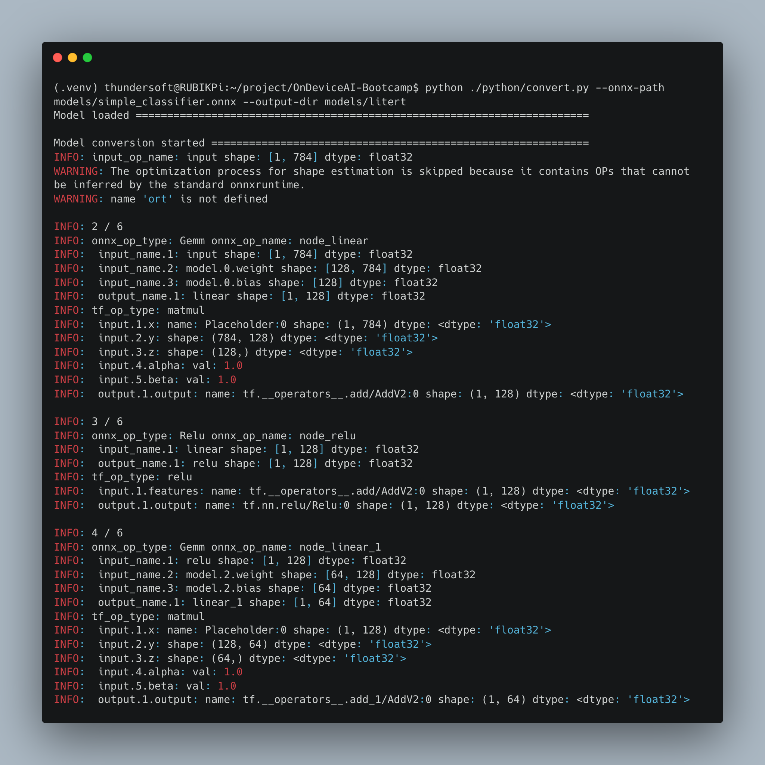
모델 만들기

Slide 19
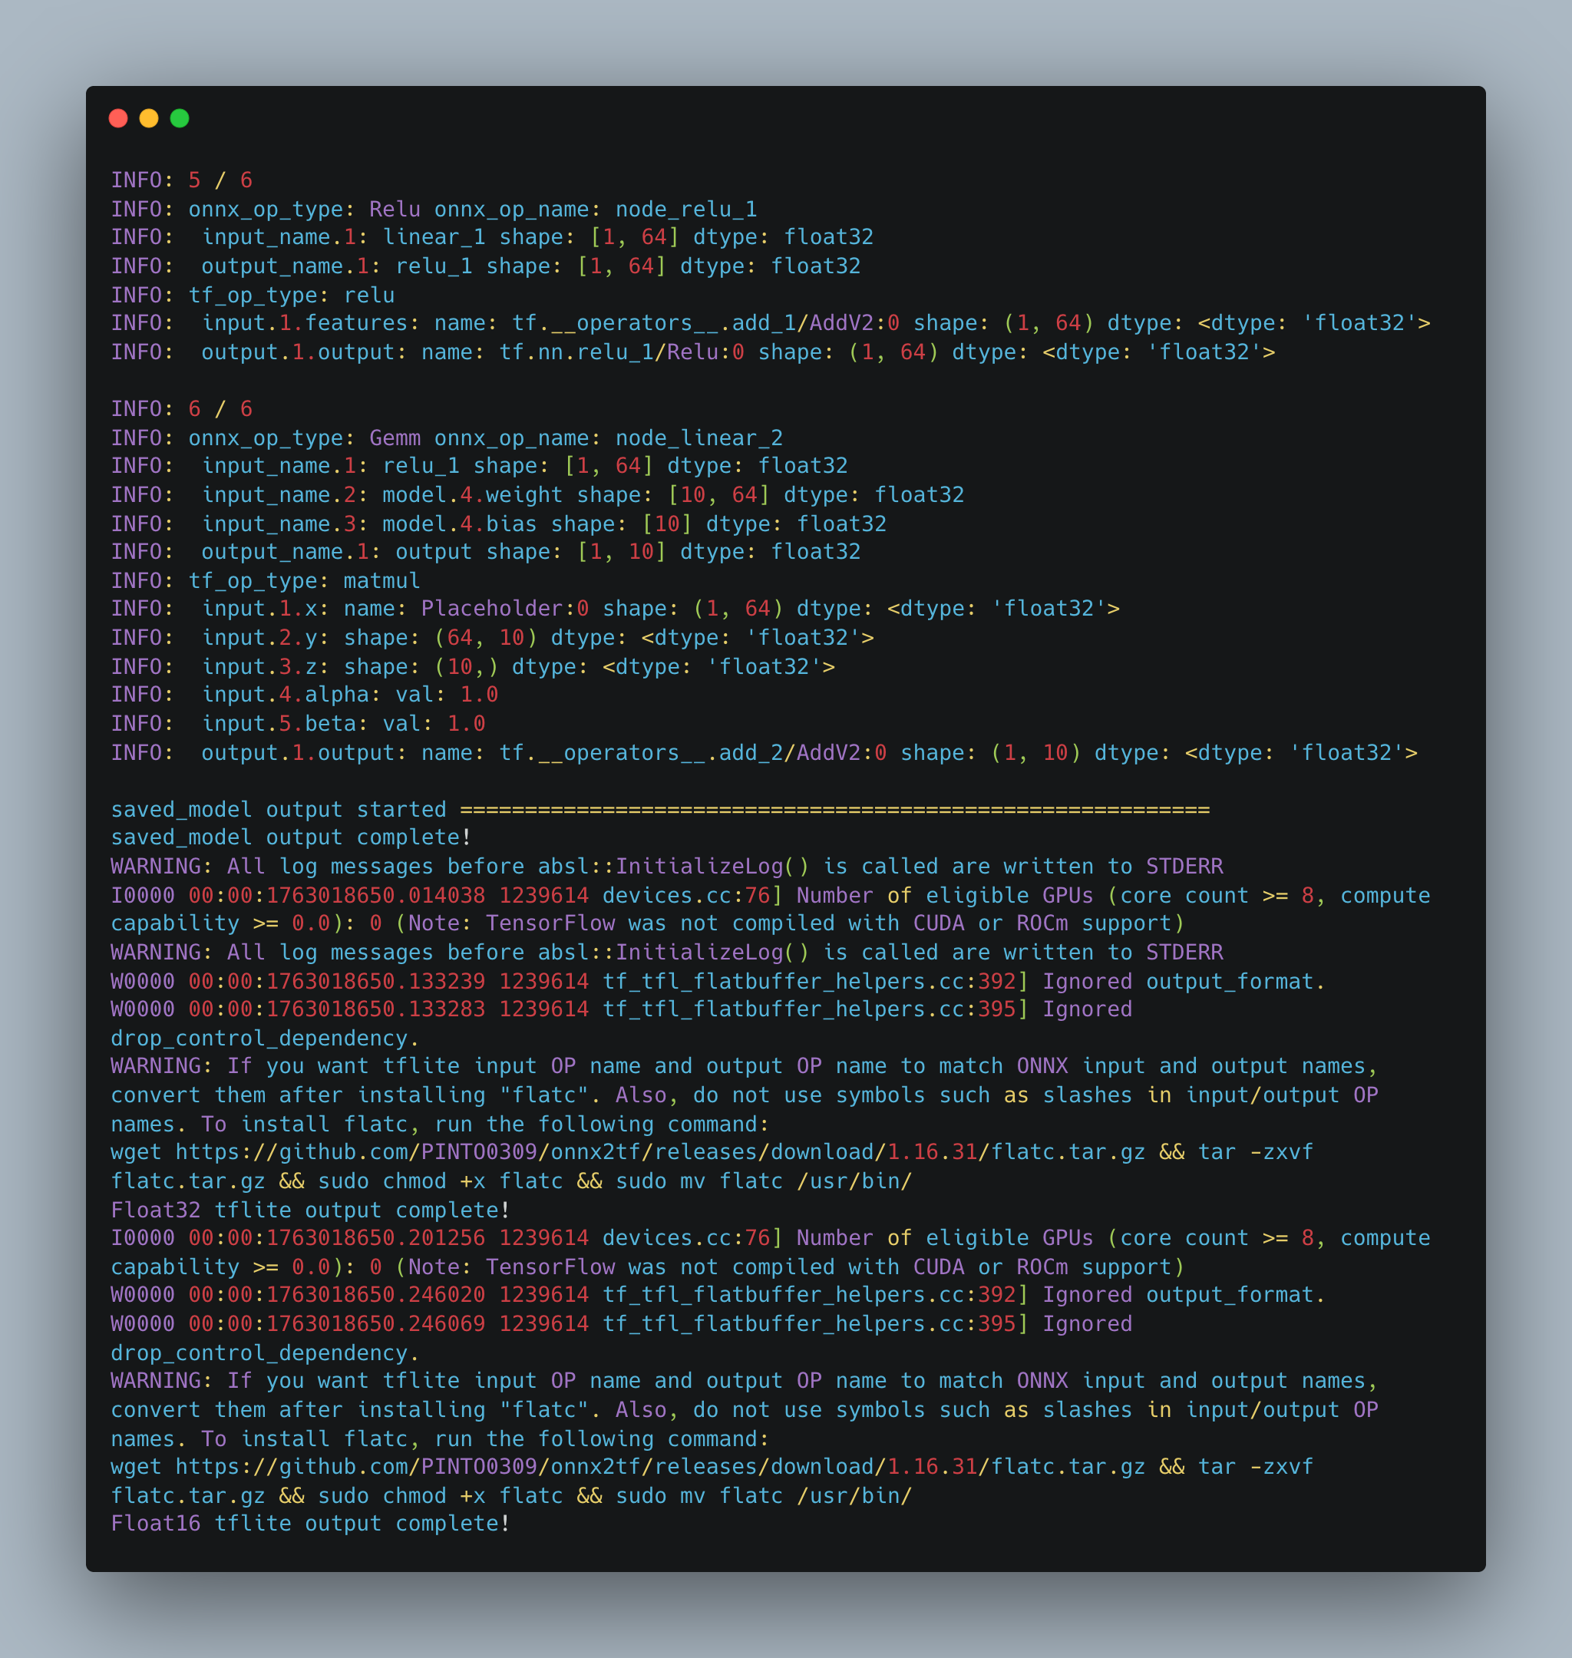
모델 만들기

Slide 20

모델 만들기
Colab is a hosted Jupyter Notebook service that requires no setup to use and provides free access to computing resources, including GPUs and TPUs. Colab is especially well suited to machine learning, data science, and education.
https://colab.research.google.com/drive/1pQZ7GA-dFEx1-qA-cwS4Hk26Je7Qm8qc?usp=sharing

Slide 21
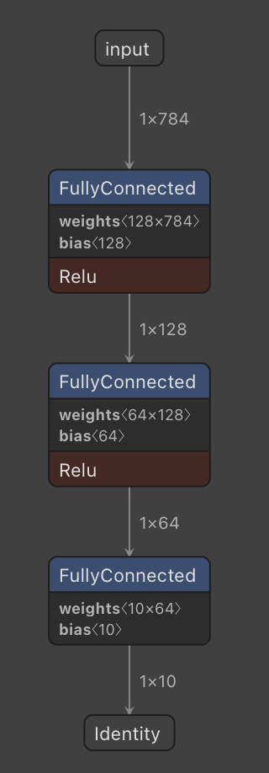
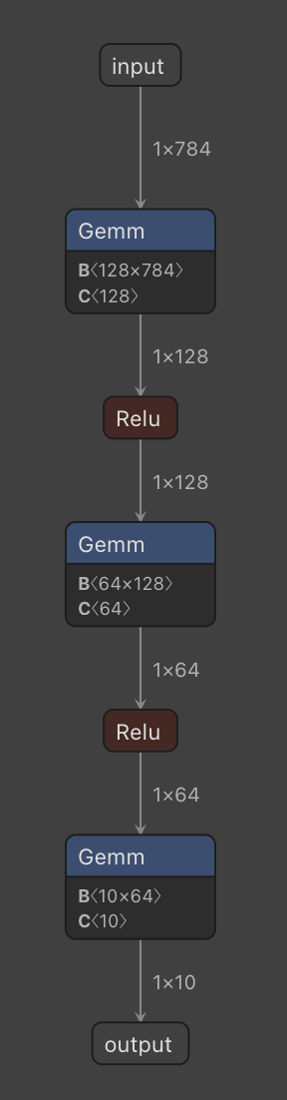
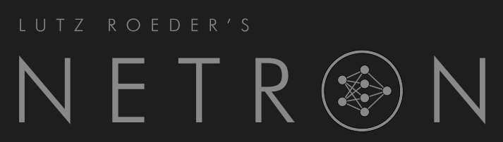
모델 만들기
simple_classifier_float32.tflite
simple_classifier.onnx
Netron is a viewer for neural network, deep learning and machine learning models.
Netron supports ONNX, TensorFlow Lite, Core ML, Keras, Caffe, Darknet, PyTorch, TensorFlow.js…
Netron has experimental support for TorchScript, torch.export, ExecuTorch, TensorFlow, OpenVINO…
https://netron.app/

Slide 22
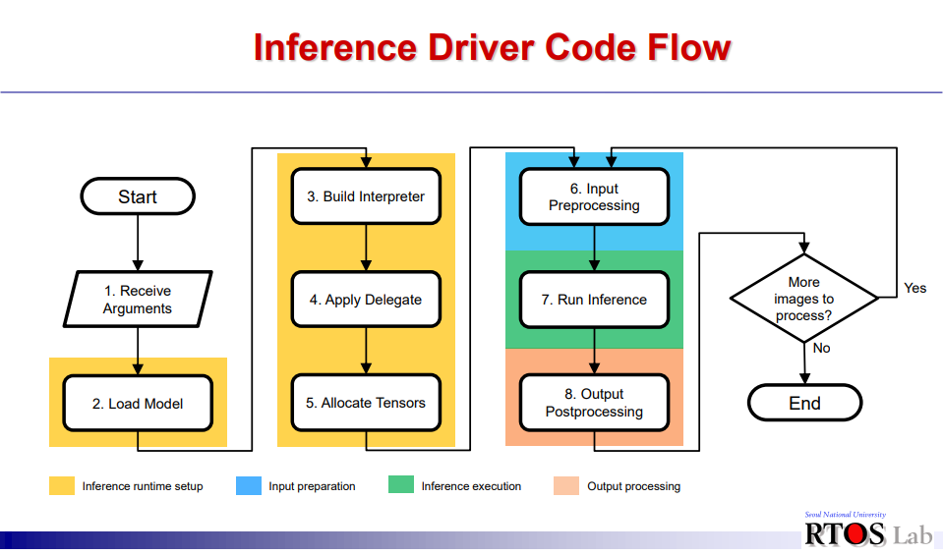
On-Device 추론 구현

Slide 23
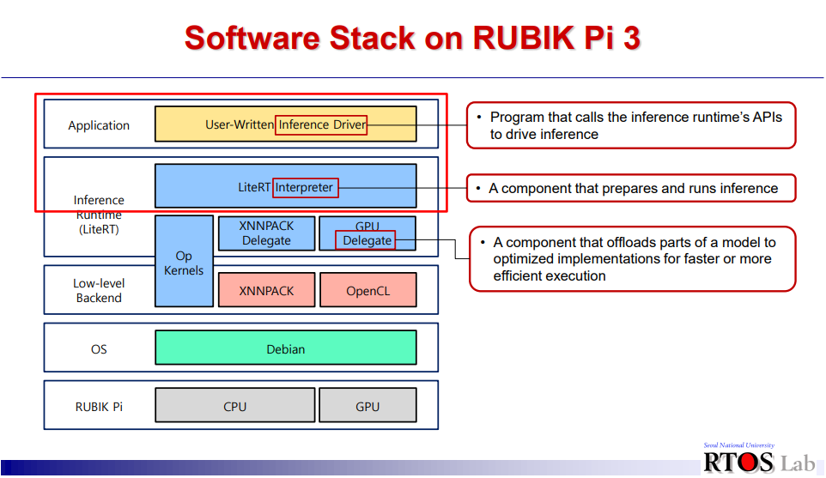
On-Device 추론 구현
XNNPACK은 ARM, x86, WebAssembly 및 RISC-V 플랫폼에서 신경망 추론을 위한 고도로 최적화된 솔루션입니다. TensorFlow Lite, TensorFlow.js, PyTorch, ONNX Runtime, ExecuTorch, MediaPipe와 같은 고급 머신러닝 프레임워크 가속화를 위한 저수준 성능 최적화를 제공합니다.
엔비디아 GPU 전용인 CUDA에 대응하기 위해 Apple이 2009년 8월에 발표한 GPGPU 프로그래밍 전용 API.
Notes:
밑에서부터 설명
CPU, GPU / 데비안 / XNNPACK, OPENCL / Delegate /

Slide 24
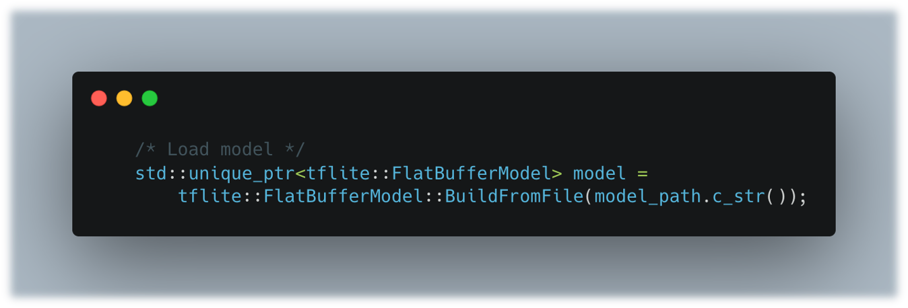
On-Device 추론 구현
Notes:
Load TFLite model

Slide 25
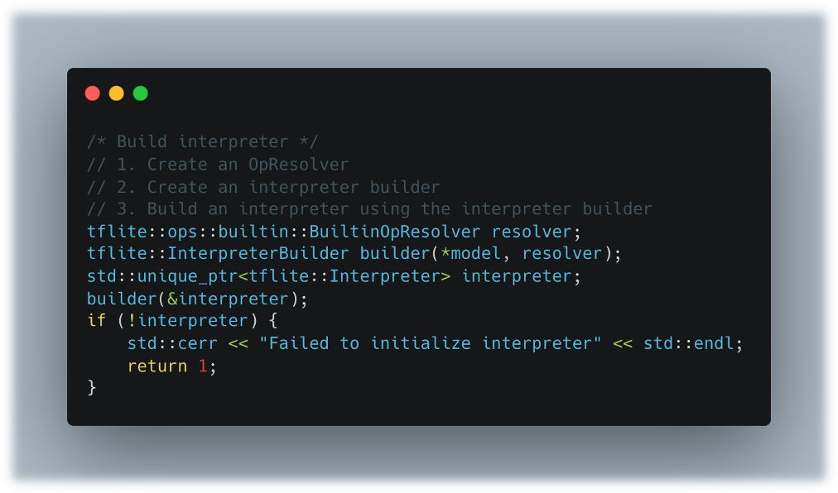
On-Device 추론 구현
Notes:
Create an OpResolver
Op 이름을 해당 구현체에 매핑하는 레지스트리 선언.
Create an InterpreterBuilder
빌더 패턴을 사용하여 인터프리터 인스턴스를 생성하는 객체
성공 시, 인터프리터는 유효한 인터프리터 객체를 가리킵니다.
인터프리터 빌더는 모델 유효성 검사를 수행하고, 모델 내 연산자를 해결하며, 인터프리터에 필요한 내부 객체를 인스턴스화합니다.

Slide 26
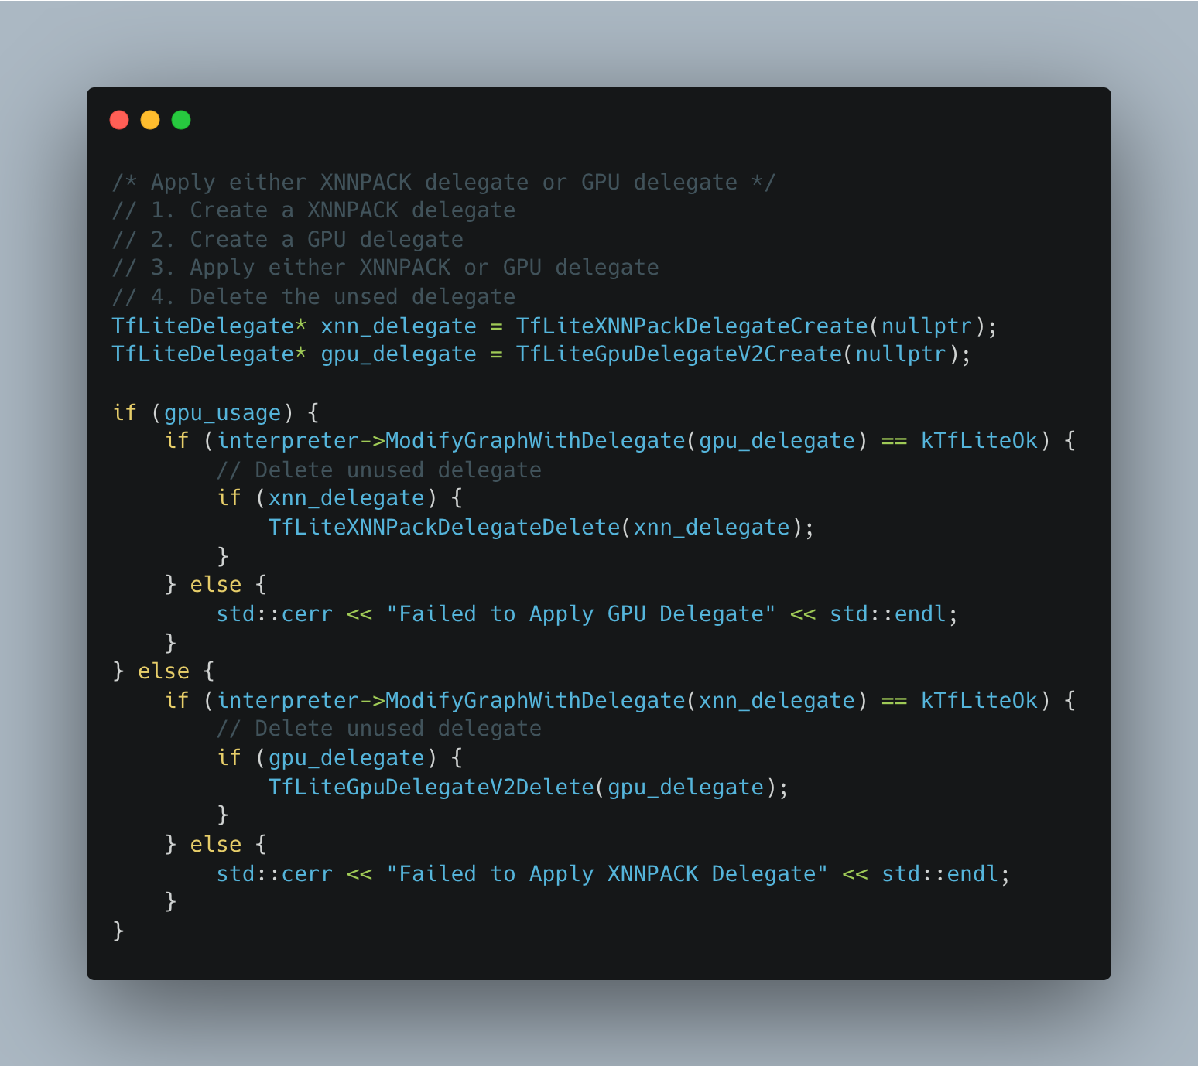
On-Device 추론 구현

Slide 27
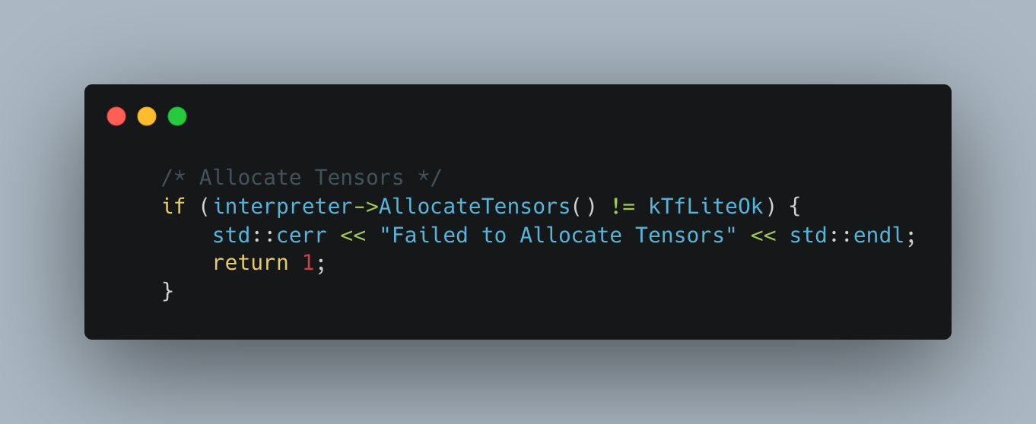
On-Device 추론 구현
Notes:
Allocate memory for mutable tensors
Tensors that store input data, intermediate values and final results during inference

Slide 28
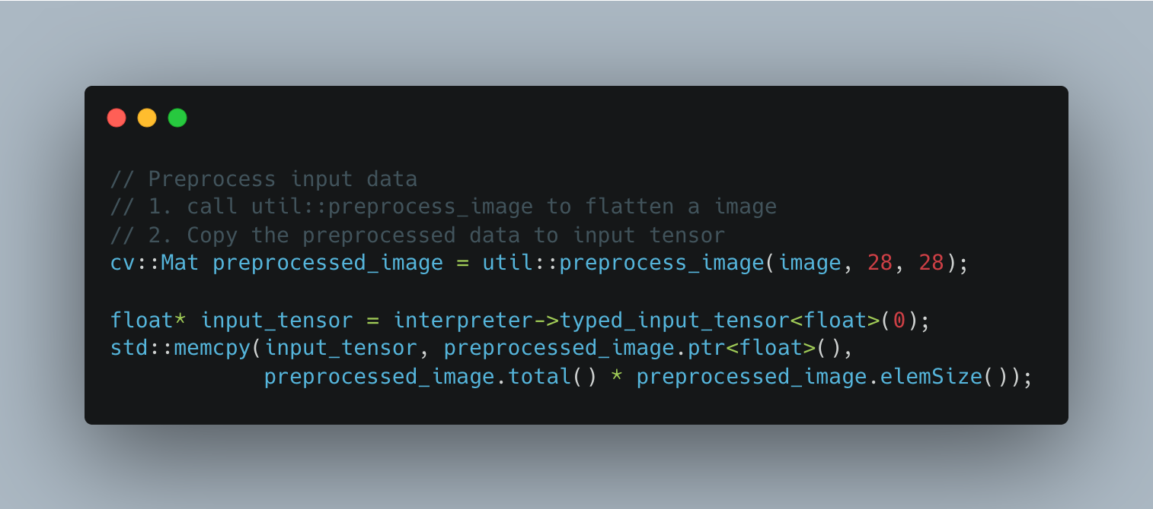
On-Device 추론 구현

Slide 29
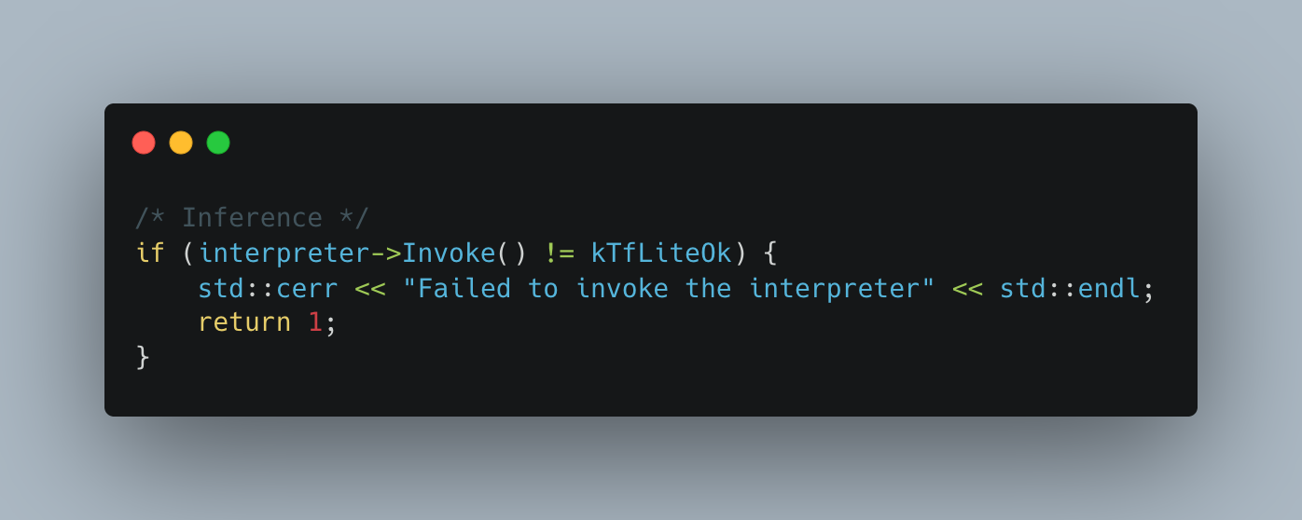
On-Device 추론 구현

Slide 30
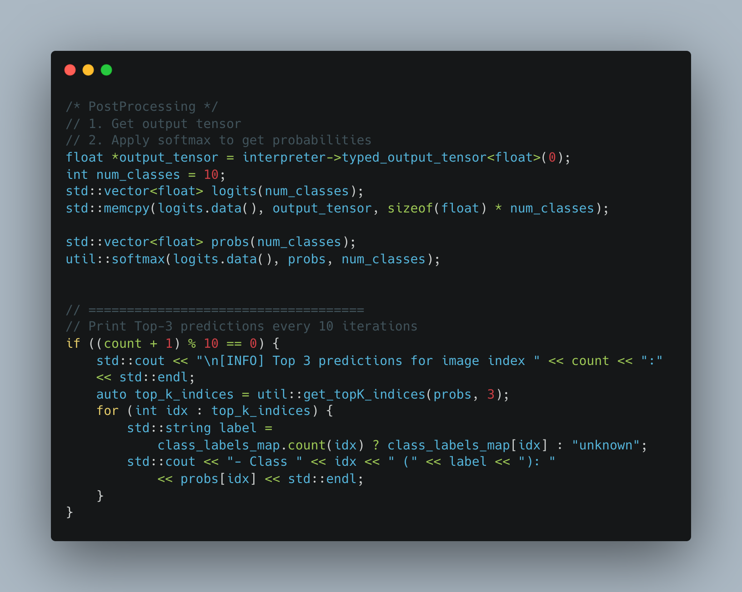
On-Device 추론 구현

Slide 31
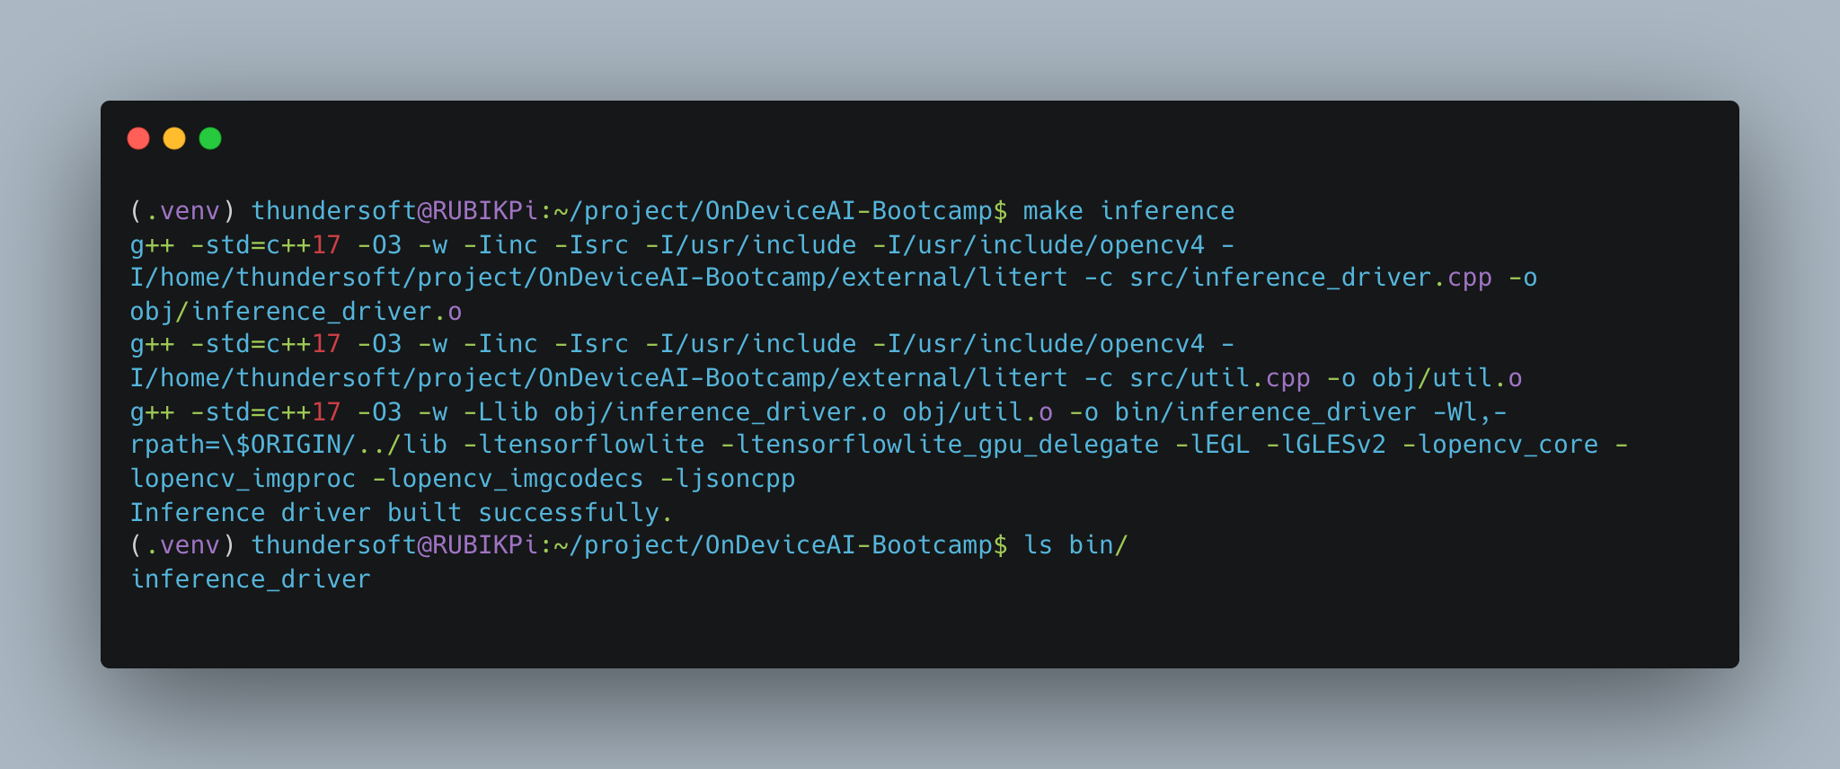
On-Device 추론 구현

Slide 32
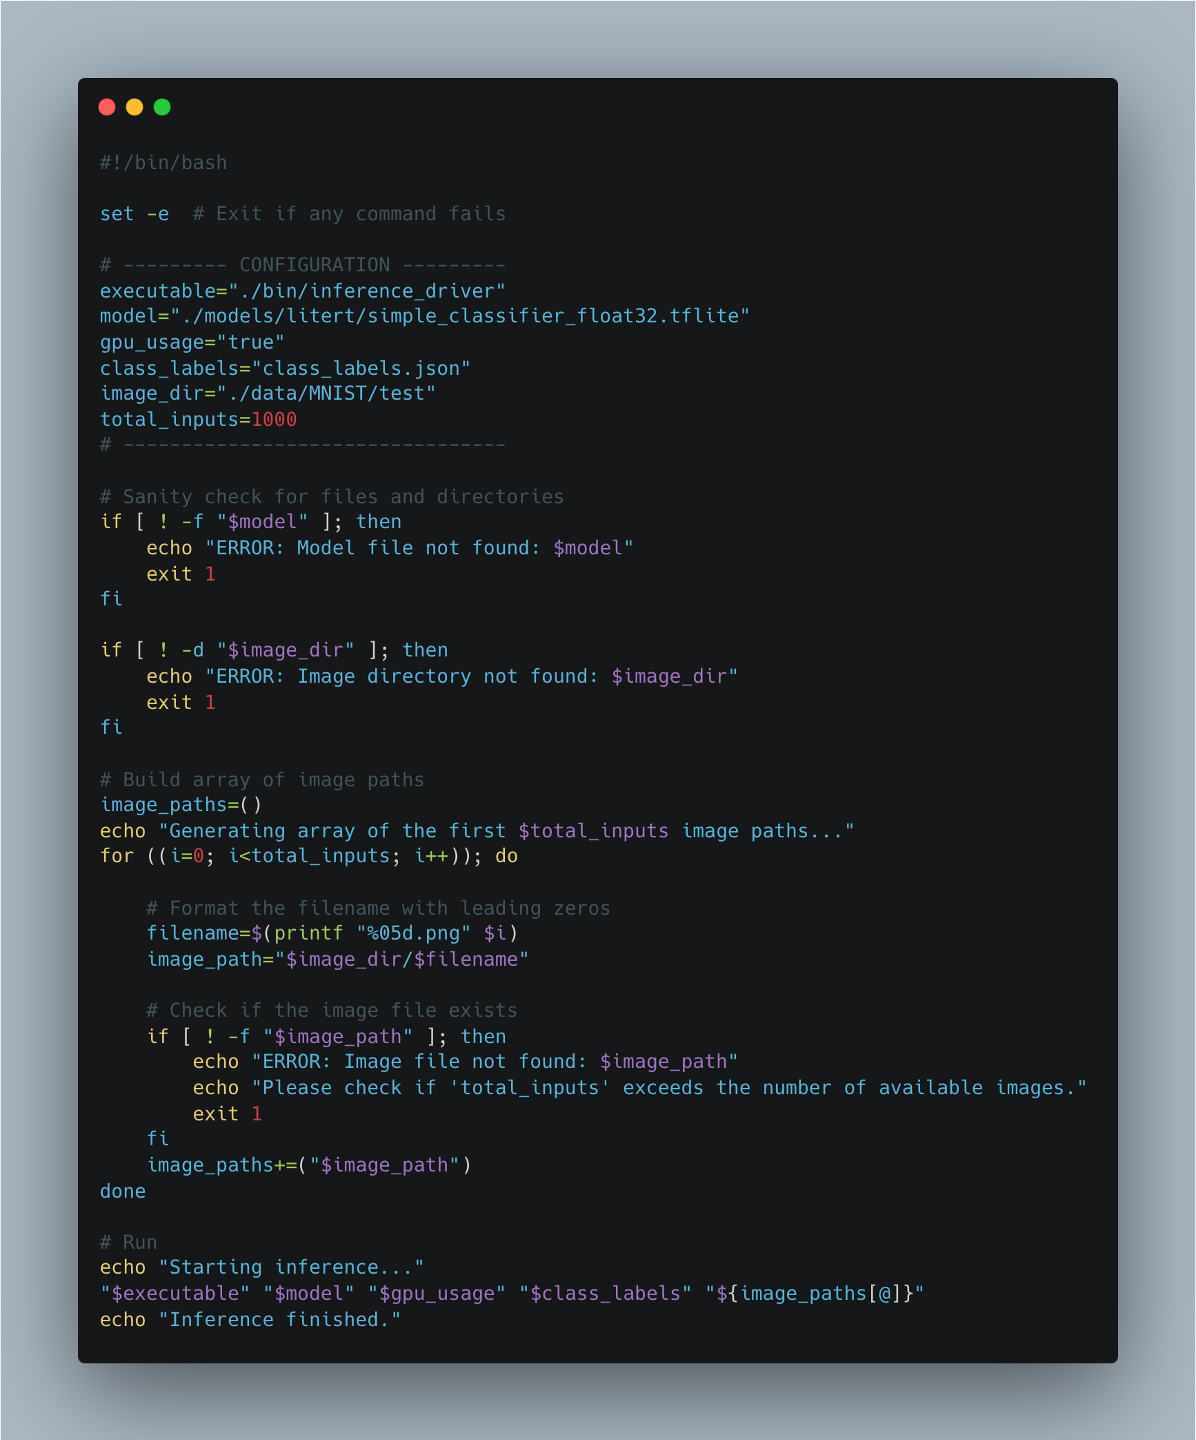
On-Device 추론 구현

Slide 33
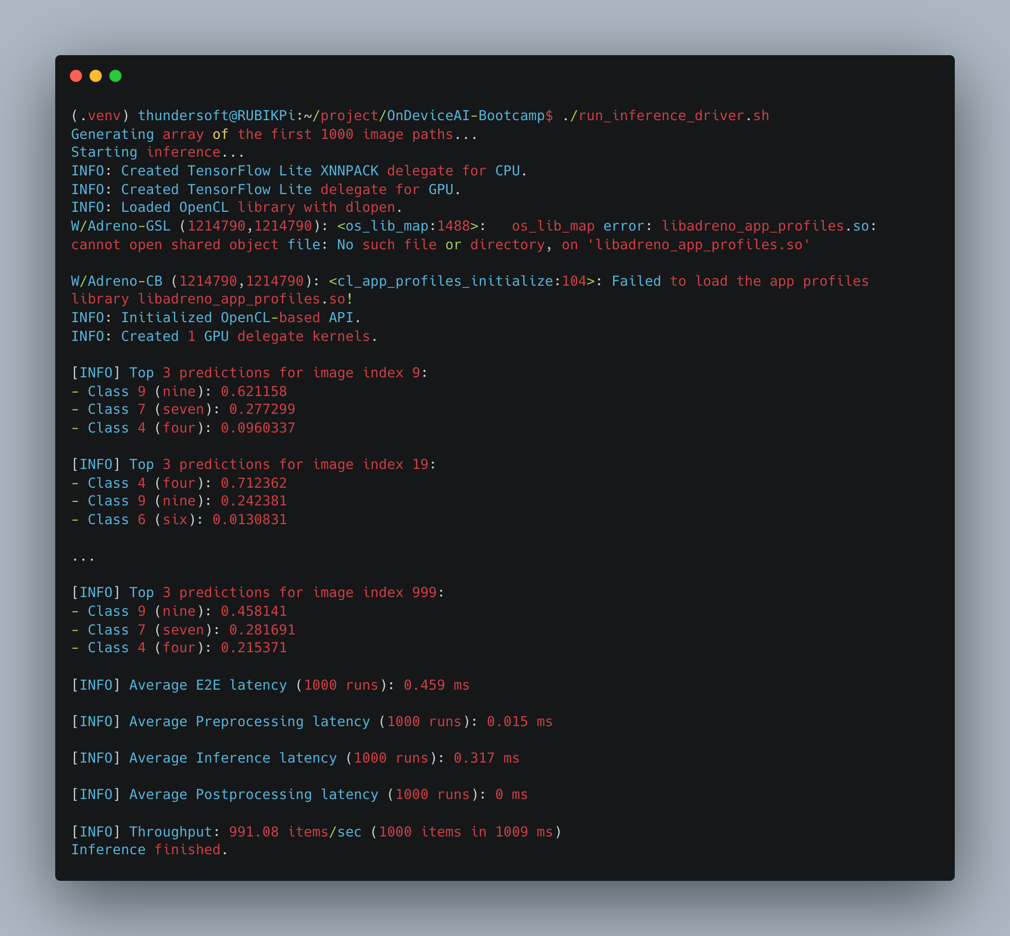
On-Device 추론 구현

Slide 34
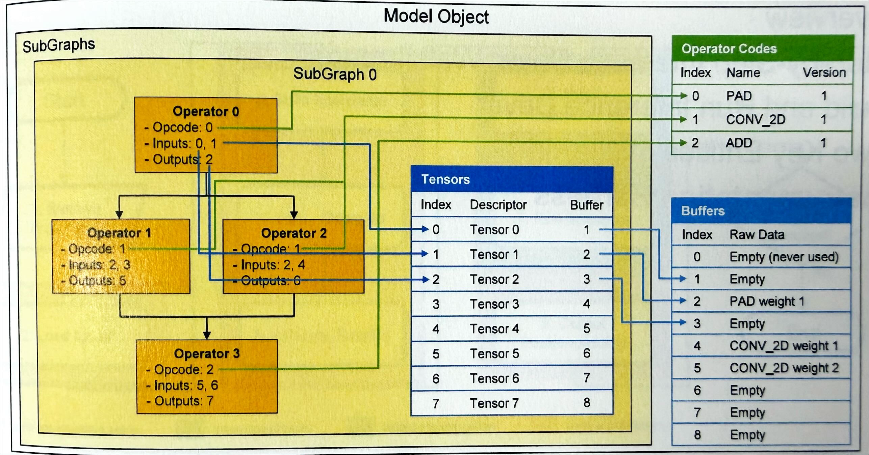
On-Device 추론 구현
Two Key Entities of LiteRT
Model Object
Static description of the model stored in a .tflite file.
Interpreter
Runtime instance built from the model object.
Model Object
Subgraph
Computation graph with its own operators and tensors
Operators
Basic unit of neural operations
Each operator references an operator code and tensors it uses
Operator Code
Identifier that defines the type of neural operation
Tensor
Descriptor of a multi-dimensional array instantiate at runtime
Name, shape, data type, buffer reference
Buffer
Container of raw constant data referenced by immutable tensors
Weights and biases
Empty for mutable tensors
https://www.tensorflow.org/mlir/tfl_ops

Slide 35
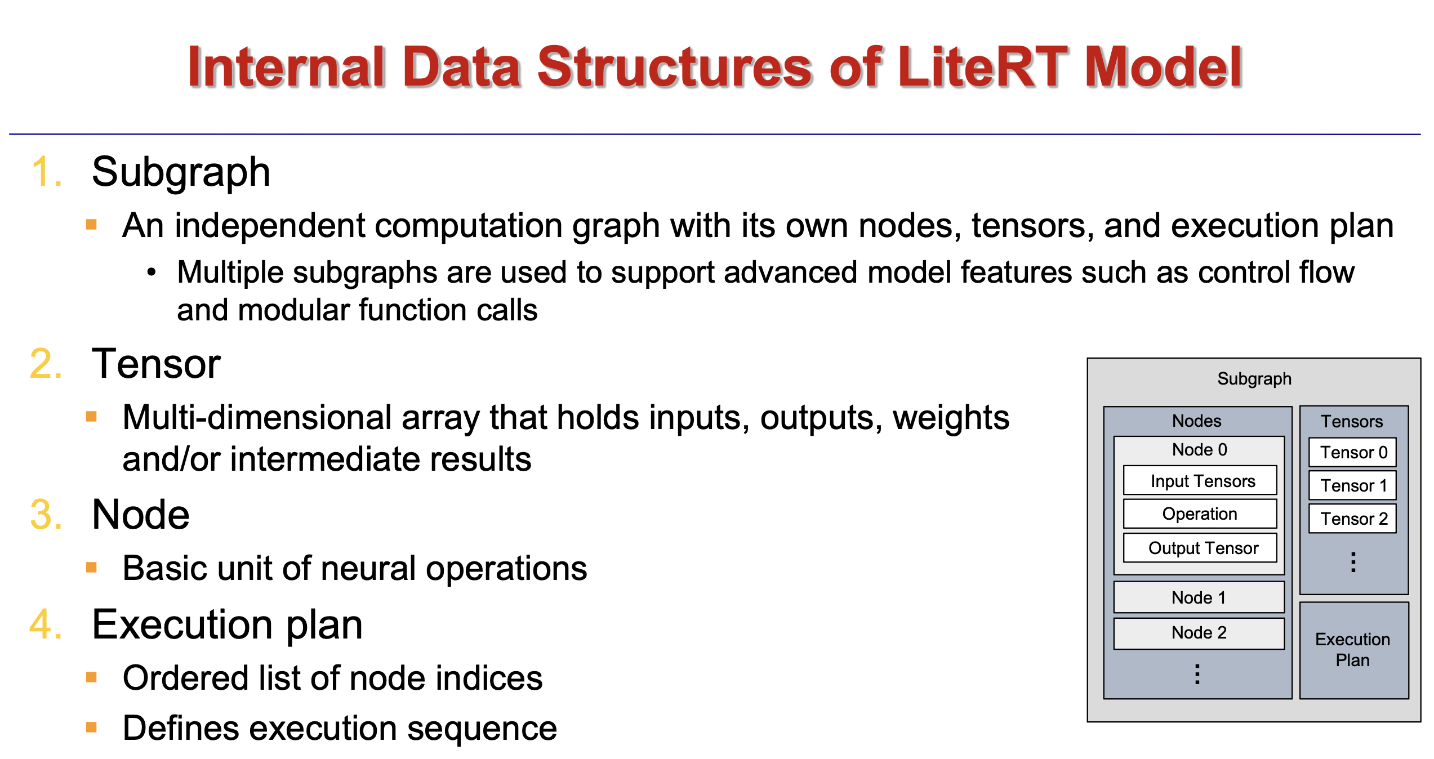
On-Device 추론 구현

Slide 36
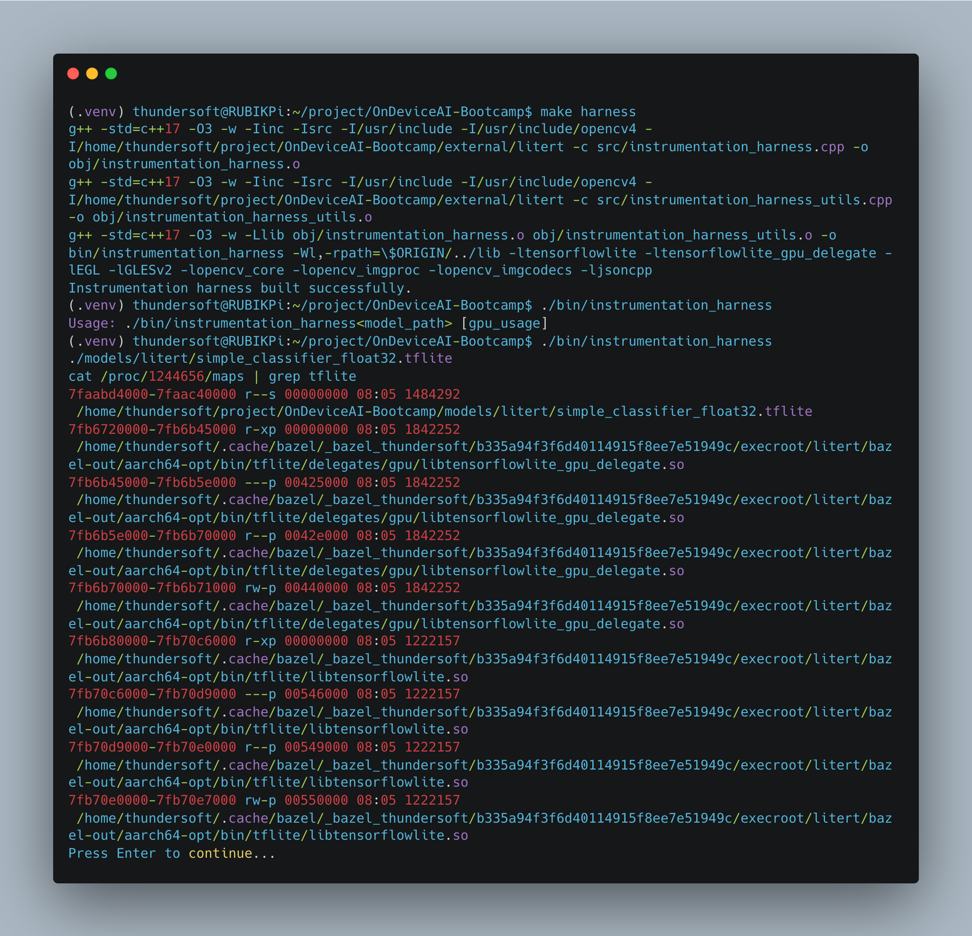
On-Device 추론 구현

Slide 37
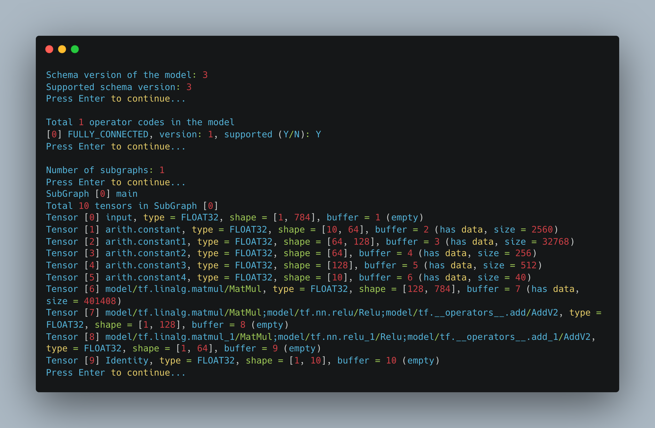
On-Device 추론 구현

Slide 38
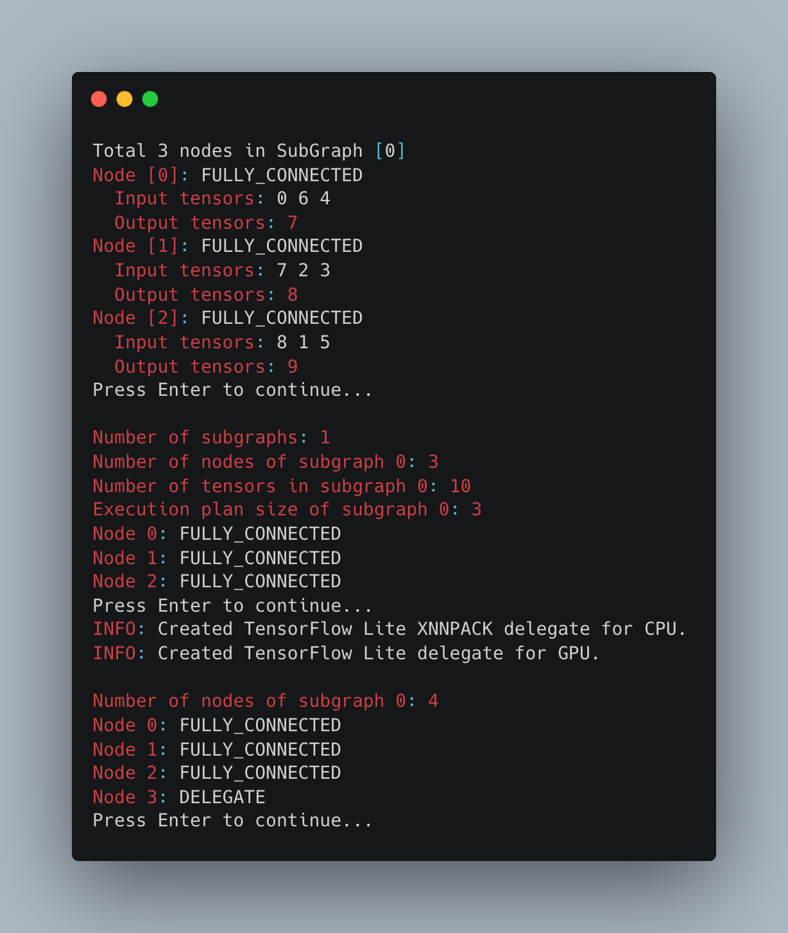
On-Device 추론 구현

Slide 39
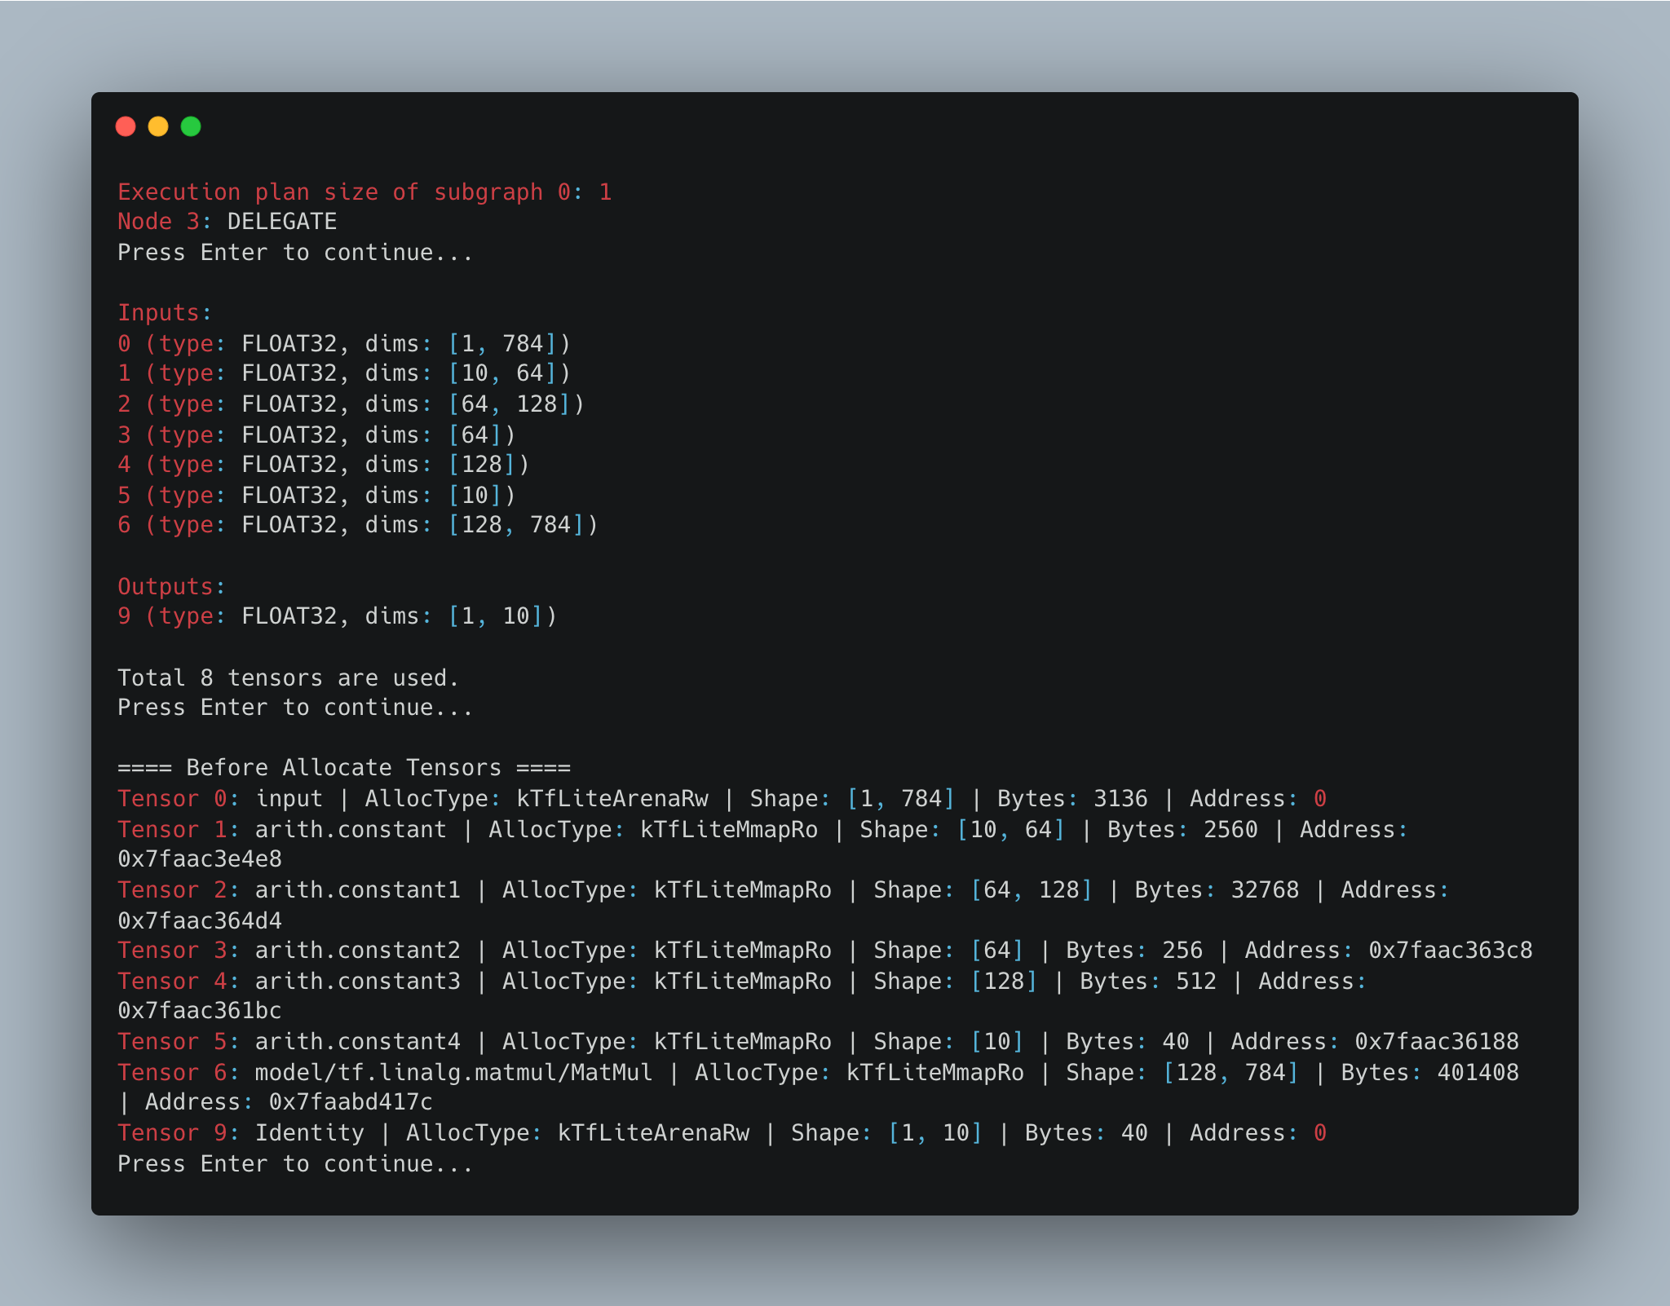
On-Device 추론 구현

Slide 40
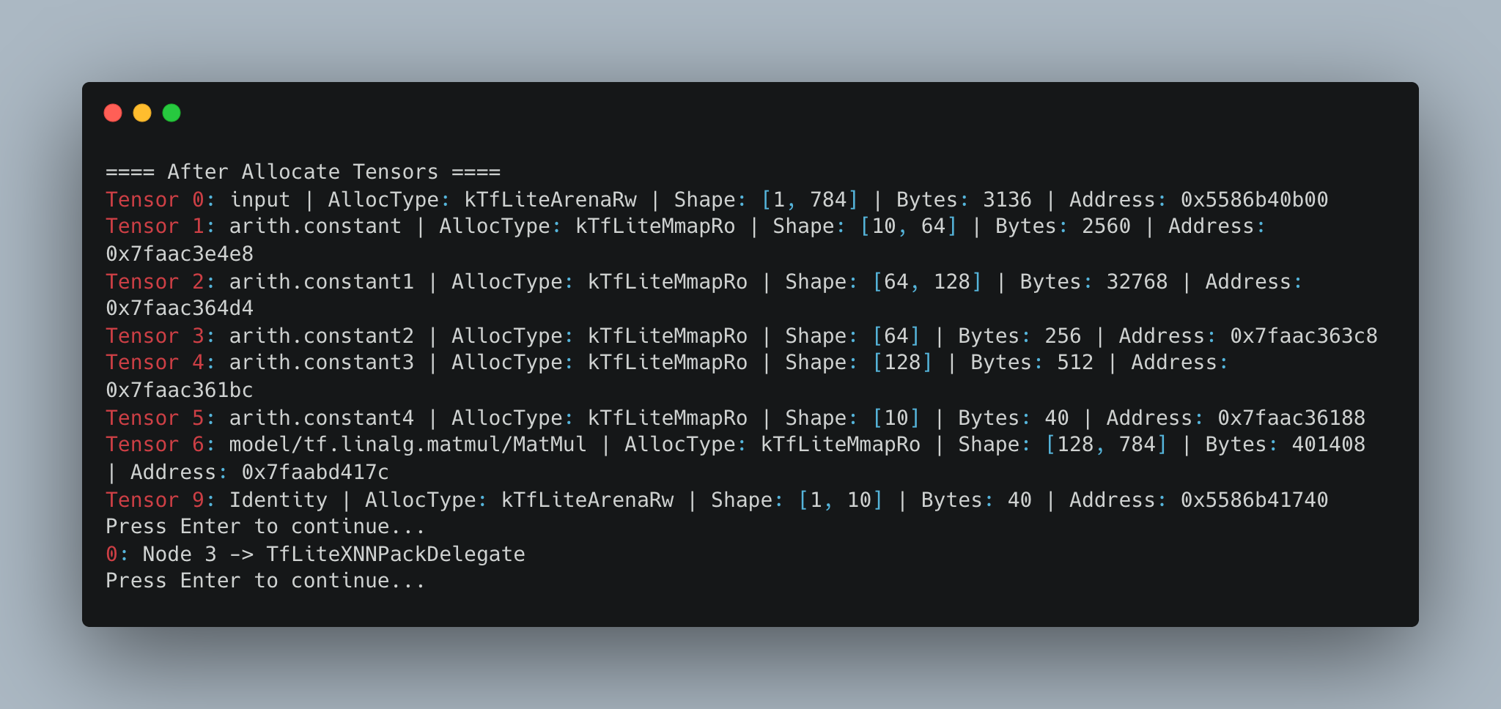
On-Device 추론 구현

Slide 41

On-Device 추론 구현

Slide 42
On-Device 추론 구현
DEMO

Slide 43


복습
Simple Model
Training
PyTorch => ONNX
Convert
onnx2tf
MNIST Dataset
Build and run Inference Driver

Slide 44
Q & A

